Slide 1


JavaScript 引擎技术
JavaScript语言与引擎技术
JavaScript语言规范的发展
JavaScript引擎的发展
JavaScript的扩展
主讲：周爱民

Slide 2

JavaScript的语言特性
过程式是入门特性
原型继承是对象框架特性
函数式是其语言的根基
动态特性是粘合与催化剂

Slide 3
程序设计语言的分类
层次分类
子类
语言示例
注
计算机语语言
程序设计语言
说明式
函数式
Lisp/Schemem, ML, Haskell
*
数据流式
Id, Val
逻辑式
Prolog, VisiCalc
命令式
冯·诺依曼
Fortran, Pascal, Basic, C, ...
**
面向对象
Smalltalk, Eiffel, C++, Java, ...
数据设计语言
标志语言
...
HTML，XML
模型设计语言
建模语言
...
UML

Slide 4
JavaScript语言的知识系统
难度
动态语言
动态
原型继承
函数式
静态
面向对象
过程式
命令式
说明式
跨度

Slide 5
接下来的目标
JavaScript语言的原子特性
  值与引用
  闭包与作用域（函数、函数实例、函数闭包）
  引擎如何实现这些特性
搞清以下问题
  原型继承是怎么回事
  函数闭包的怎么回事
  动态语言的怎么回事
  融合：JavaScript引擎是如何做到的？

Slide 6
一般内置关键字
var
  无初值变量：var x
  变量初值：var x = 100
  局部变量与全局变量：x = 100
typeof
  六种类型：“number”、“string”、“boolean” 、 "undefined" 、
  "object"和"function" 。
delete
void
undefined与空
  undefined是一种类型；null是一个对象。
  null是关键字；undefined不是关键字(高版本中是一个全局成员)‏
  null对象没有方法。
  null == undefined == false
  null !== undefined !== false

Slide 7
流程控制
条件：if (*expression) ... else ...
循环：for (*from,*to,*step) ...
循环：while() {...}; do {...} while (*expression);
过程：function *name(*params) {...}
分支：
    switch (*expression) {
    case *value : ...;
    case *value : ...;
    default:...;
    }
中断：break *lable;
继续：continue *lable;
返回：return *result;

Slide 8
异常处理
异常对象创建
  *exception = new Error(*number, *description)‏
异常触发语法
  throw *exception
异常捕获语法
  try {
  // tryStatements
  }
  catch (*exception) {
  // catchStatements
  if (*exception.number == 10) {
  // ...
  }
  else throw *exception;
  }
  finally {
  // finallyStatements
  }
异常(对象)记录：name, number与description
异常的种类：运行时错误、语法错误

Slide 9
元类型系统与对象类型系统
类型(typeof)‏
操作
备注
undefined
无法直接定义和使用
number
赋值
i = 2;
Boolean
赋值
b = false;
产生一个新的实例
  直接定义(基础类型)‏
  obj = new MyObject()‏
赋值与引用
  基础类型使用值运算：Number、Boolean
  和String
  对象类型：引用
string
引用
s = ‘’;
s1 = s;
function
引用
f = function () {};
this.foo = f;
object
Boolean
引用
Number
String
Function
foo1 = new Function(‘’, ‘’);
Array
a = [ ];
a1 = new Array();
Object
o = { };
o1 = new Object();
Error
err = new Error();
其它：Date, Enumerator, RegExp
局部对象：arguments
全局对象：Math, Global

Slide 10
类型系统与对象系统
Number
Boolean
包装类
String
直接量
Object
number
构造器
内置对象
Function
boolean
Array
string
原生对象
RegExp
Error
值类型
Date
类型系统
typeof( )‏
注１
undefined
Math
注２
Global
注２
Arguments
引用类型
Enumerator
XML
注３
Object
(object)‏
引擎扩展对象
Function
(function)‏
VBArray
Script
ActiveXObject
...
注１
Debug
Window
Image
宿主对象
注１：非构造器
注２：不能直接引用
注３：指引擎相对于ECMA扩展的原生对象
(左右两侧分别为JScript与SpiderMonkey JS)‏
Navigator
...

Slide 11
面向对象的基本概念
对象：一个有继承关系的记录
  封装(域-访问权限)：可见性(编译实现与语法解释)‏
    私有(private)、保护(protected)、公开(public)……
  继承性
  多态问题
面向对象的基本设计模型：PME
  字段(成员)与属性：field，Property(get/set)‏
  方法：Method
    类方法、对象方法、类静态方法……
  事件与消息：Event，message
闭包
原型

Slide 12
JavaScript面向对象的支持
成员列举(反射)：for .. in
成员存取：[ ], .
成员检查：in关键字(运算)‏
with关键字：打开对象闭包
this关键字：方法调用时的实例引用
继承检查：instanceof关键字(运算)
对象构造：new关键字(运算)‏

Slide 13
原型问题
JavaScript使用原型来实现继承。
原型定义：
  function MyObject() {...}
  function MyObject2() {
  // （类抄写）...
  }
  MyObject2.prototype = new MyObject();
  MyObject2.prototype.XXX = ...; // 原型修改
原型：对象构造时使用的基本模板。
obj = new MyObject2();
// 等效于
this = new MyObject2._proto_.constructor();
obj = MyObject2.apply(this);

Slide 14
对象系统的类型问题
JavaScript没有严格的类类型
isPrototypeOf与instanceof的实现
  result = object instanceof class
  object1.isPrototypeOf(object2)
  if (object instanceof class) {
  result = class.prototype.isPrototypeOf(object)
  } // << result is true!
类型识别的基础：构造器(函数)引用

Slide 15
对象是什么？
数组的两种实现方案
对象＝关联数组＝属性包＝存储体
对象只有成员访问操作

Slide 16
原型/对象-属性包
function Object2() {
}
function Object3() {
}
Object.prototype
名
值
性质
foo
...
R/D/E
O2.parent
Object2.prototype
名
名
值
值
性质
性质
// Object2.prototype = new Object();
Object3.prototype = new Object2();
foo
...
R/D/E
O3.parent
Object3.prototype
名
值
性质
Object.prototype.foo = ...;
obj._proto_
aObj = new Object3();
aObj
aObj.foo()‏
Object2.prototype.foo = ...;
aObj.foo()‏

Slide 17
主要函数式特性
可变参数以及使用值参数传递
  无副作用
非惰性求值
  副作用带来的影响：function() { ... }(x=y);
函数是一个值（引用类型的数据）
  表达式运算元：f(f++);
可访问调用栈
函数闭包与对象闭包

Slide 18
函数、函数实例、函数引用与闭包
变量1
变量2
...
函数引用
变量1
变量2
...
...
...
00040000 : mov eax, 100
// 位于运行空间的二进制代码...
function myFunc() {
// ...
}
..
..
函数实例
运行期
代码、编译期
function myFunc() {
// ...
}
function myFunc() {
// ...
}
函数
变量1
变量2
...
...
...
运行期函数实例至少
有一个闭包，这时候
“函数实例 = 闭包”
function myFunc() {
// ...
}
..
..
闭包
function ....
函数实例具有多
个闭包的情况
function myFunc() {
// ...
}

Slide 19
一个实例多个闭包的例子
var checker;
function myFunc() {
if (checker) {
checker();
}
alert('do myFunc: ' + str);
var str = 'test.';
if (!checker) {
checker = function() {
alert('do Check:' + str);
}
}
return arguments.callee;
}
// 连续执行两次myFunc()‏
myFunc()();
第一次
第二次
do Check: test.
do myFunc: undefined
do myFunc: undefined
导致一个闭包被持用
当前闭包中的值
上一个闭包中的值
返回同一个实例的引用
第二个调用运算
导致闭包创建

Slide 20
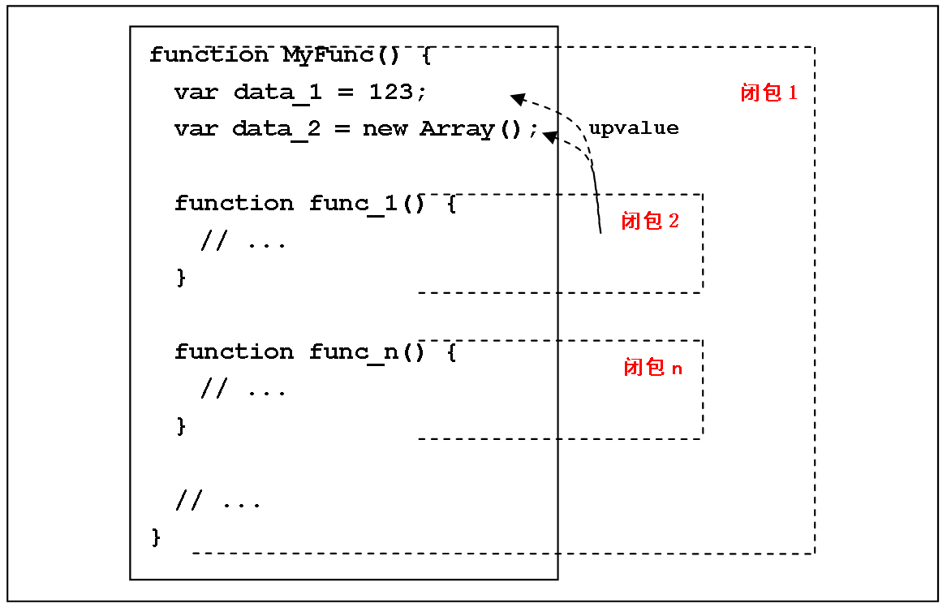
闭包是什么？
闭包与作用域
  闭包带来的作用域仅有两个：闭包内与闭包外

Slide 21
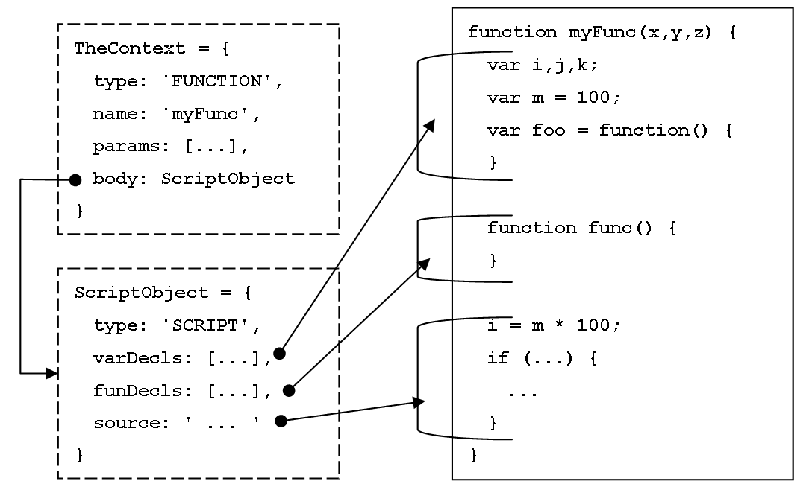
闭包是什么？
与内部执行体相关的结构

Slide 22
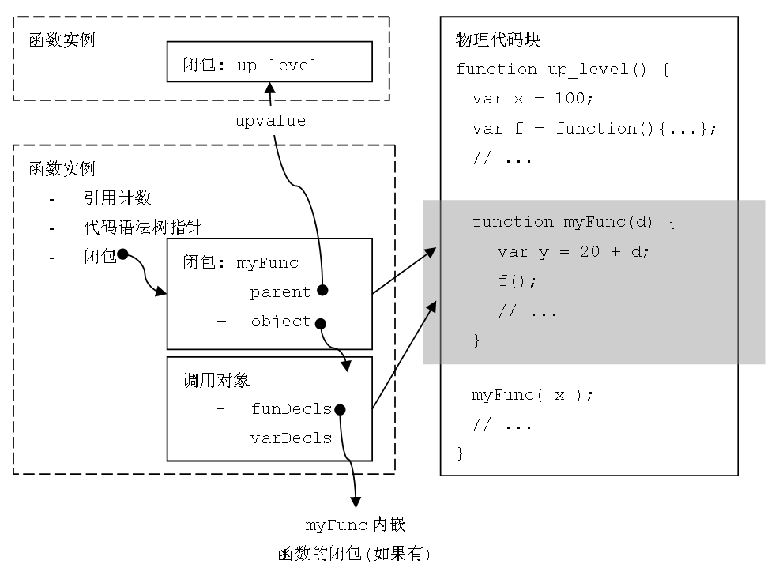
闭包内部结构上的存取规则

Slide 23
存取规则的简单描述
?
Object.prototype
名
值
性质
脚本对象 . 变量/函数?
O2.parent
foo
...
R/D/E
upvalue
脚本对象 . 变量/函数?
Object2.prototype
名
值
性质
foo
...
R/D/E
O3.parent
upvalue
Object3.prototype
名
值
性质
脚本对象 . 变量/函数?
obj._proto_
context.body
aObj
aFunc

Slide 24
主要动态语言特性
重写
  引擎对重写的完全支持：完全动态绑定
  宿主的限制
  宿主对象系统的限制
动态执行系统
动态类型系统
  类型转换：valueOf(), toString()‏
  包装类(装箱与拆箱)‏
对象与数组的动态含义
  表的散列与顺序访问

Slide 25
引擎的基本原理与模型
语法分析
动态执行

Slide 26
JavaScript怎样粘合语言特性
function a() {
}
(function() {
var x;
obj.aMethod( a(x = 100) );
})();
脚本对象
全局
no, next, yeah! →a
脚本对象
anonymous
yes, →x
打开一个闭包
()‏
( )‏
过程：
P,I
yes, →prop
.
( )‏
*anonymous
undef.
a
P,I,C, rt
obj
‘aMethod’
a
=
100
x
一次在对象及原型
属性包中的扫描
x
100
no, undef.

Slide 27
什么是动态函数式语言？
lambda？函数式？
函数式语言，其实不如说成是表达式语言！
((. obj 'aMethod') ((a (= x 100))))‏
lambda = 函数
lambda表达式运算是求值运算！
动态？
所以我们可以在一个语法树(或其子树)上执行它，其结果仍然是值！
我们把对象存取变成了原型链表上的名称查找！
我们闭包／作用域变成了“脚本对象(结构)”上的名称查找！
动态语言＝ “在关联数组上的、动态的查找(标识符)”，取得它／执行它！
语言＝ 数据结构＋算法！

Slide 28
十分钟：休息，答疑
下一节的内容
JavaScript 语言规范的发展
JavaScript 引擎的发展
JavaScript 1.5以后的扩展概要
基于JavaScript 1.5的框架扩展技术

Slide 29
JavaScript语言规范的发展
JS1.x – 强弩之末
JS2.0 – 群雄争霸

Slide 30
JavaScript 1.x
Mozilla FF 0.8
[2004.02]
FF 2.0b1
[JS 1.7]
FF 1.5
[JS 1.6]
Mozilla
Gecko
重写Netscape 5
MozFirebird0.6
[2003.05]
Mozilla
Firefox 1.0
Netscape Browser 9
Phoenix 0.1
NC4.06
JavaScript 1.3
Netscape 6
Mozilla 0.6
JavaScript 1.5
Netscape Browser 8
NC4.08
NC4.0
JavaScript 1.2
NC4.8
Mozilla 开始独立
发展JavaScript 1.x
NN3.0
JavaScript 1.1
NC4.5
NN2.0
JavaScript 1.0
Mozilla
开源
AOL收购
JavaScript
稳定版本
Mozilla Firefox发布1.0
Netscape 基于FF发展
2006.08 -
2006.10
10
1999.03
11
2000.07
2001.10
1996.02
08
1997.06
1998.01
1998.06
08
10
11
1999.12
11
2002.08
09
2004.11 -
2005.03
2005.11
2007.10
Time
LiveScript
Mocha
IE3.0
JScript 1.0
JScript 2.0
JScript
稳定版本
CSS
IE4.0
JScript 3.0
IE5.0
JScript 5.0
IE5.01
JScript 5.1
基于
JavaScript 1.1
IE5.5
JScript 5.5
IE6.0
JScript 5.6
IE7.0
JScript 5.7
ECMA Ed1
ECMA Ed2
ECMA Ed3
JavaScript 1.4只由Netscape服务器端产品实现
JScript 4.0只包含在Visual Studio早期的SP中
Notes:
有关Netscape Browser的新的或旧的信息：
http://sillydog.org/

Slide 31
JavaScript 1.6-1.7
JavaScript1.6引入
  E4X（ECMAScript for XML）
  数组项定义方法与迭代方法
  （item location methods and iterative methods）
  数组范型（Array generic）
  字符串范型（String generic）
JavaScript1.7引入
  生成器（generator）
  迭代器（iterator）
  数组简约式（Array comprehensions）
  let关键字
  析构赋值（Destructuring assignment）
  for each 语句

Slide 32
JavaScript 2
Mozilla 2启动
Mozilla Firefox 3
Adobe Flex 2.0
Flash Player 9
ActionScript 3
AIR
(framework + AVM)‏
ActionMonkey =
Tamarin + SpiderMonkey
JS 1.9
Tamarin
(AVM2)‏
IronMonkey =
IronPython + IronRuby +
Tamarin
Flash Player 7.0
ActionScript 2
Flash Player 5.0
ActionScript 1.0
Adobe收购
Macromedia
ScreamingMonkey =
SpiderMonkey - Mozilla
v2-v4动作
(action)脚本
2002.01
10
12
2000.09
2003.04
09
2005
04
2006.06
10
11
2007.07
Today
2007.11.30
2008.Q2
Time
.NET 1.0
JScript .NET(7.x)‏
AJAX - RWC
ASP.NET AJAX
Javascript
Atlas 1.0
Vector Frames - RIA
IronPython
.NET 1.1
Silverlight 1.0
Dynamic Language
Dynamic VB
基于
AS and JS.NET
JScript.NET 8
DLR 1.0
Ruby
ECMA Ed4
[interim report]
TC39-TG1
[ECMA技术员会39-任务组1]
ECMA Ed4
[release?]
ES3: 对大型软件系统的抽象能力是较弱的，也缺乏一些大型编程系统中常用的机制（例如静态类型检查、早期绑定等）
此外，它是基于对象而非面向对象的，因此对象系统的表达能力也不足够。
AS3: 使用双虚拟机支持AS1-2与AS3，基本重写语言框架。

Slide 33
JavaScript 2(ECMA Ed4)‏
ECMA Ed4的工作
  使用一种规范语言(specification lang.)来描述JS2，最后选定为使用ML(Meta Lang.)‏
  使用ML的一个实现(例如OCaml加上first-class continuation)来发布一个“可执行的规范”
  JS2规范(的一个参照实现)是“一个用函数式的风格书写、可以阅读、可以进行类型检测和直接运行ECMA Script脚本的可执行程序”
特性（prototype + large app. + optimized(s,t) + VM + ...)‏
  可见性：包、命名空间、私有、内部、公布...
  静态类型检查、重写限制（例如基本的全局属性Date,String...）
  特别的类型系统：int,double,decimal, classes、interfaces和结构化的类型
  更多的结构化作用域：块闭包、块语句与表达式
  析构赋值、迭代器、生成器与数组简约式等(in JS1.7)‏
  语义外的包装类不存在了 ➔ flase === new Boolean(false)‏
  元类型系统中没有boolean与numeric?
  函数声明中的形式参数是强类型的，允许参数省略式（,...rest）
  More and more ...
Notes:
http://developer.mozilla.org/presentations/xtech2006/javascript/
http://ocaml.cn/node/215

Slide 34
JavaScript 引擎的发展
引擎的应用环境 - 外壳、宿主
引擎的谱系
引擎的嵌入
框架扩展与引擎

Slide 35
引擎、应用环境
Native Objects,
etc, EvalError()‏
Host Objects,
etc, ActiveXObject()‏
Build-in Objects,
etc, Object(), Global..
Your Objects, etc, function MyObject() {...}
应用环境
Runtime? JIT? VM?
宿主(外壳是一种宿主)‏
引擎

Slide 36
JavaScript 引擎的谱系
C
Simple ECMAScript Engine
(2007.08.15, 2.1.1277)‏
SEE
C
NGS JS Interpreter 0.24
(New Generation Software)‏
NJS 0.25 alpha
java
Free EcmaScript Interpreter
(FESI 1.18, 2003.09.29)‏
DMDScript
D
D Language
linear_b(7.0~9.24)‏
futhark(9.5 or 10+)‏
Opera
KJS(KDE)‏
JavaScriptCore
(in safari/webkit)‏
JavaScriptCore
C++
Konqueror
Trolltech Qt Script for app.
C++
Javascript-C++
Epimetheus
JS
Javascript-JS
Narcissus
NarrativeJS
java
Javascript-Java
Raino
Raino
Javascript-C
JVM
C
Netscape
SpiderMonkey
ActionMonkey
Tamarin
(AVM2)‏
C
ActionScript1
ActionScript2
ActionScript3
AIR
JScript
JScript.NET
?
.NET
WSH
Internet Explorer
DLR
.NET
CLR+CTS
DotGNU JScript
Mono
Mono JScript
ECMA Ed3
ECMA Ed4
Notes:
关于CDE, KDE/Qt, GNOME → (SUN StarOffice + RedHat, Eazel -> GNOME interface, Helix Code -> 商业软件)‏
KDE 2.0(KDE + Koffice + Kdevelop + Kounqueror, Trolltech Qt free edition)等
等的一场大混战：http://www-128.ibm.com/developerworks/cn/linux/guitoolkit/qt/overview/index.html

Slide 37
DLR vs AVM vs JVM
xVM = vm_sys.eval_opcode(Interpreter(JIT, Code))‏
DLR
Mutil-Languages
Dynamic type system
Dynamic method dispatch
Dynamic code generation
Hosting API
Javascript
IronPython
Dynamic VB
Ruby
JIT compiler
common infrastructure such as
Common Hosting Mechanisms
HOST
common compiler infrastructure
CLR
Notes:
有关silverlight & DLR：
http://www.bitwisemag.com/2/Microsoft-Silverlight-for-Rich
dynamic dispatching = dynamic dispatch over static methods

Slide 38
Hosts vs Frameworks vs AIR
Silverlight +ADODB
Microsoft WSH (ActiveX Scripting)‏
  JScript
  VBScript
  Perl
  Python
  ...
Bean Scripting Framework (BSF)‏
  (同上, more...)‏
  BeanShell(A Lightweight Scripting for Java(isn’t javascript!!!), can use in ant or bsf...)‏
Action Integrated Runtime (AIR, Apollo)‏
  WebKit HTML 引擎(khtml)‏
  AVM
    AS3, SpiderMonkey, IronMonkey(python, ruby) …
  SQLLite local DB
+JSP +XSLT +DB
Notes:
有关Windows Script Host：
http://cwashington.netreach.net/main/tools/default.asp?topic=a-m

Slide 39


其它引擎扩展技术
其它语言的实现(P,I,C, rt)‏
  DMonkey(Delphi)‏
  JE-0.019(JavaScript::Engine, Perl)‏
  phpjs 0.01011(PHP/JavaScript interpreter, PHP)‏
  J4P5(Javascript for PHP5, PHP5)‏
  Ixlib(subset of ECMAscript 4, strict mode, C++)‏
嵌入(JScript使用COM对象形式嵌入)‏
  javascript bridge(Delphi)‏
  php-js-ext 0.1.2 (JavaScript For PHP)‏
  Python-JavaScript Interpreter, PyConUK 2007
  Ruby/JS (Using NJS Javascript Interpreter extention)
Notes:
有关Windows Script Host：
http://cwashington.netreach.net/main/tools/default.asp?topic=a-m
有关python-javascript interpreter：
http://nest.cs.berkeley.edu/nestfe/index.php/Spidermonkey
http://words.rancidbacon.com/spydermonkey-python-and-javascript-2007-03-26-04-55.html

Slide 40
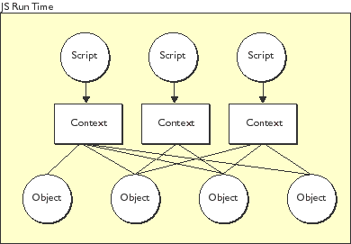
其它引擎扩展技术
rt = JS_NewRuntime(8L * 1024L * 1024L); // max memory area
cx = JS_NewContext(rt, 8192); // stack spaces
glob = JS_NewObject(cx, clasp, NULL, NULL);
builtins = JS_InitStandardClasses(cx, glob);
...
pdata = JS_GetPrivate(cx, obj);
Notes:
有关SpiderMonkey嵌入：
http://developer.mozilla.org/en/docs/JavaScript_C_Engine_Embedder%27s_Guide

Slide 41
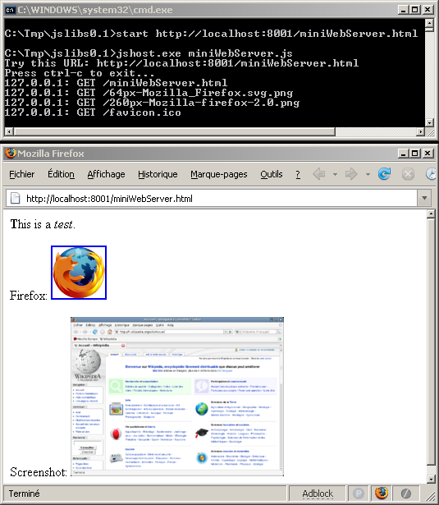
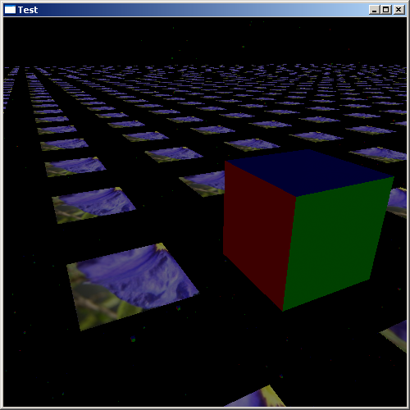
其它引擎扩展技术
JS环境中内置对象的扩展
  Jslibs
  js xpcom
JScript是通过COM组件的形式来扩展的

Slide 42
其它引擎扩展技术
通过js进行的语言扩展
  functional js
  jsLisp - JavaScript Lisp Interpreter
  jsScheme - Scheme interpreter in JavaScript
  Narrative JS
  core2
  各种框架(atlas, yahoo ui, jvm, qomo, etc.)‏

Slide 43
其它引擎扩展技术
通过js进行的扩展
  各种ajax库、图形库或应用

Slide 44
END.

